Slide 1
Romans
Chapter Fourteen

Slide 2
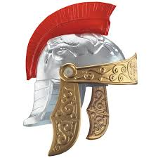
Scripture
Galeam salutis assumite, et gladium Spiritus
Quod est Verbum Dei.

Slide 3
Conjugate eo.
Present, imperfect and future tense Indicative
eo | imus | ibam | ibamus | ibo | ibimus
is | itis | ibas | ibatis | ibis | ibitis
it | eunt | ibat | ibant | ibit | ibunt

Slide 4
More Indicatives
Perfect, Pluperfect and Future Perfect Tenses Pronounce the first ‘i’ as a ‘y’. Yee, Yisti, etc.
ii | iimus | ieram | ieramus | iero | ierimus
iisti | iistis | ieras | ieratis | ieris | ieritis
iit | ierunt | ierat | ierant | ierit | ierint

Slide 5
Subjunctives
eam | eamus | irem | iremus | ierim | ierimus | issem | issemus
eas | eatis | ires | iretis | ieris | ieritis | isses | issetis
eat | eant | iret | irent | ierit | ierint | isset | issent

Slide 6
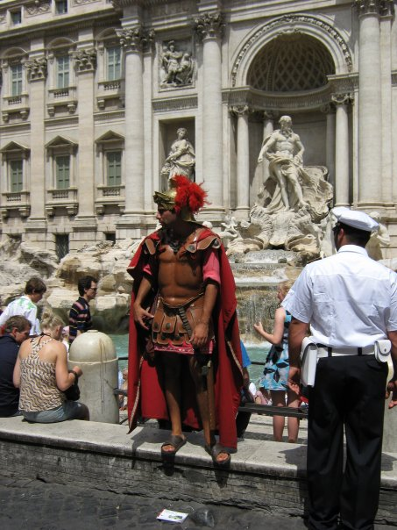
Review
Locative:
Romae, at Rome
Acc. Place to Which Romam, to Rome
Abl. Place from Which
Romā

Slide 7
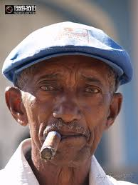
Vocabulary
senex abeo nascor
unigenitus adeo obeo conventus eo pereo rus exeo prodo
vulnus ineo redeo
transeo

Slide 8
Exercise A.
1. We shall go = future tense, 1/pl.
they were going.
they were going = imperfect tense, 3/pl. ibant

Slide 9
Exercise B.
1. Volebat inire. Volebat = imperfect, 3/s. Inire = infinitive = to enter
He wished to enter.

Slide 10
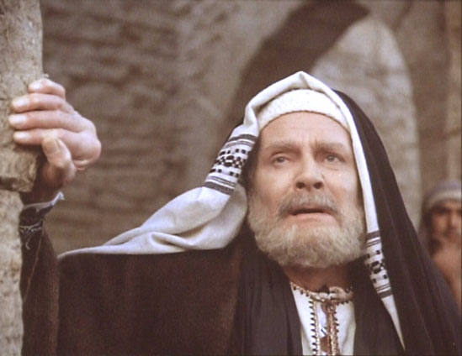
Exercise C.
Erat autem homo ex Pharisaeiis, Nicodemus nomine, princeps Iudeorum.
Moreover, there was a man from (of) the Pharisees, Nicodemus by name, chief of the Jews.

Slide 11
The Gospel
* Deus diligit te.
* Tu es peccator.
* Stipendium enim peccati est mors.
* Christus in loco tuo moriabatur.
* Propter tuam fidem in opere Christi pro te, salvus esse potes.
* Te esse salvum scire potes.
* Servi Deo ut beatam vitam vivas.

Slide 12
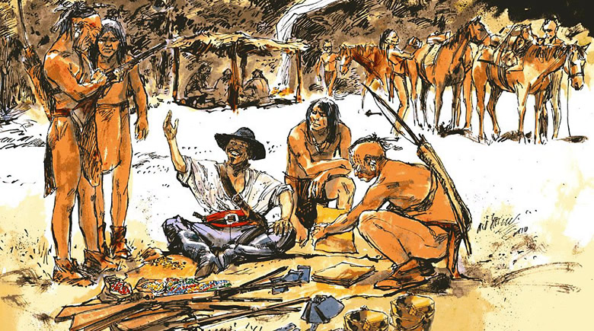
Trade
What are examples of fair trade?
of unfair trading?

Slide 13
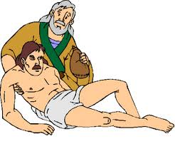
Good Samaritan
“Homo quidam descendebat ab Ierusalem in Iericho¹, et cecidit inter fures, qui despoliaverunt eum. Vulneribus super eum positis, deseruerunt semivivum virum. Accidit autem ut sacerdos quidam descenderet per eandem viam. Et cum vidisset virum, viam transiit. Et similiter Levita, cum esset ad locum, vidit eum et viam transiit.
“Samaritanus autem quidam, iter faciens, venit ad eum. Et, videns eum, misericordiā motus est. Et, adiens, alligavit vulnera eius, inungens eum oleo et vino; et, ponens illum in animali suo, duxit eum ad stabulum et eum curavit.

Slide 14
Good Samaritan
“Et alterā die, cum discessit, duos denarios dedit stabulario et dixit, ‘Cura illum; et quodcumque supererogaveris, ego, cum rediero, reddam tibi.’
“Quis horum trium videbatur tibi proximus fuisse illi, qui cecidit inter fures?”
Et ille dixit, “Qui fecit misericordiam in illum.”
Et dixit illi Iesus, “I et tu fac similiter!”

Slide 15
Reading Lesson
Section A. Erat quinta dies e septem diebus Christi Passionis¹. In Israel omnes de die festo parabant. Inter mensem superiorem magistri in ludis Iudaeis de die festo docuerant. Inter sequentia duo Sabbata, sacerdotes in synagogis de festo docuerant quoque. Omnes ad Ierusalem iter faciebant, et omnes prope familias suas et amicos esse voluerunt. Erat conventus Israel omnis, ubi illi memoriā tenuerunt principium gentis et tempus ubi ex Aegypto discesserant. Amici et novi amici convenerunt, dona templo data sunt, et omnes e peccatis suis purgati sunt. Omnes Deum ad templum pulcherrimum laudaverunt.

Slide 16
Reading Lesson
Section C. Itaque Fidelius decem milites delegit qui statim cum Marcello discesserunt. Sed Fidelius erat maxime anxius.
Putans de aerumnā celeriter inambulavit. Quid facere poterat?
Si Annas prehensionem iusserat, tum suum consilium erat capere Iesum et movere Eum ad villam Principis Sacerdotum. Quis erat hic Iudas, qui erat agniturus “maleficum”? Vere, non erat Iudas, discipulus Iesūs!
Cum sui milites redirent, intellexit quis “maleficus” esset. Nonnulli homines anxie exspectabant ut cum Fidelio loquerentur.
“Erat-ne maleficus Iesus?” rogavit Fidelius.

Slide 17
Reading Lesson
“Ita vero,” responderunt. “Iudas, unus e discipulis Iesūs, nos recte ad Eum duxit.”
“Primum ad Marci patris domum iimus. Hic erat locus ubi cenam ederant. Sed ibi non erant; itaque Iudas nos duxit ad Hortum Gethsemane. Iudas osculum Iesui in genā signo nobis dedit,” inquit Quintus¹, qui in Capharnao erat, et nomina discipulorum scivit.
“Itaque Iudas Iesum prodidit,” inquit Fidelius misere. “Iesum-ne ad villam Caiaphas movistis?” rogavit.
“Eum movimus!” iterum responderunt. Fidelius non scivit si Iesum adiuvare poterit, sed temptare voluit.

Slide 18
Reading Lesson
Fidelius a praesidio discessit et (ad) Bethaniam iit. Ad Lazari villam recte iit. Omnia quae acciderant Lazaro et Chuzae narravit.
Lazarus inquit, “Ibo et inveniam Ioseph et Nicodemus. Fortasse adiuvare poterimus.”
Chuza respondit, “Fideli, ego et tu ad Herodem ibimus.”
Tum aliis omnia narraverunt. Lazarus omnes esse anxios intellexit. Lazarus eis persuasit ut irent in urbem et manerent ad villam Marci patris.
“Exspectate pro nobis ibi. Veniemus ubi laborem confecerimus,” inquit Lazarus.
Maria, mater Iesūs, misere sed etiam sollicite respondit, “Tempus Suum venit.”

